Slide 1








TRƯỜNG TIỂU HỌC MỸ ĐỨC I
NHIỆT LIỆT CHÀO MỪNG
CÁC THẦY, CÔ GIÁO VỀ DỰ
TIẾT HOẠT ĐỘNG TRẢI NGHIỆM
Lớp 5D
Giáo viên: Lê Thị Hương

Slide 2

Chủ đề: Sống an toàn và tự chủ
Mục tiêu:
- Rèn luyện được một số đức tính để thích ứng với môi trường học tập mới.
- Tự chủ và biết cách đảm bảo an toàn khi giao tiếp trên mạng.
- Nhận được một số nguyên nhân gây hỏa hoạn để phòng chống và biết cách thoát hiểm khi gặp hỏa hoạn.

Slide 3

Tiết 1: Rèn luyện sức khoẻ - Giáo dục an ninh quốc phòng

Slide 4

Hoạt động 1: Chia sẻ về việc tự chủ trong rèn luyện thể chất để đảm bảo sức khoẻ

Slide 5
Gợi ý:
+ Tự chủ trong rèn luyện thể chất nghĩa là gì?
+ Vì sao chúng ta cần rèn luyện thể chất?
+ Những việc làm thể hiện sự tự chủ trong rèn luyện thể chất để đảm bảo sức khỏe?

Slide 6

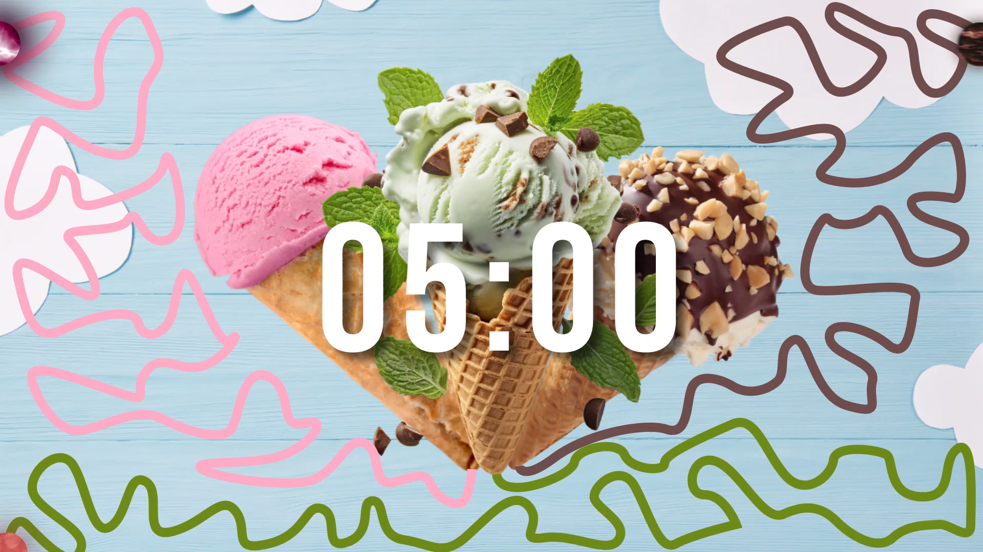

Thảo luận nhóm

Slide 7
Chia sẻ trước lớp

Slide 8
Thử tài làm phóng viên nhí

Slide 9
Hoạt động 2:
Tích hợp giáo dục an ninh quốc phòng thông qua trò chơi Rung chuông vàng

Slide 10











Trò chơi
Rung chuông vàng

Slide 11



RUNG CHUÔNG VÀNG
Câu hỏi 1
Vì sao cần rèn luyện sức khỏe để bảo vệ Tổ quốc?
A. Để có sức khỏe tốt, sẵn sàng học tập và lao động
B. Để có thể chiến đấu bảo vệ đất nước khi cần thiết
C. Để đóng góp vào sự phát triển của đất nước
D. Tất cả các đáp án trên
1
2
3
4
Hết giờ
Đáp án
5s

Slide 12
RUNG CHUÔNG VÀNG
Câu hỏi 2
Những hoạt động nào giúp nâng cao thể lực để bảo vệ Tổ quốc?
A. Tập thể dục, thể thao thường xuyên
B. Ăn uống lành mạnh, đủ chất dinh dưỡng
C. Tham gia rèn luyện kỹ năng tự vệ, kỹ năng sinh tồn
D. Tất cả các đáp án trên
1
2
3
4
Hết giờ
Đáp án
5s

Slide 13
RUNG CHUÔNG VÀNG
Câu hỏi 3
Để có một cơ thể khỏe mạnh, chúng ta cần:
A. Chỉ ăn thịt cá mà không cần rau củ
B. Ngủ đủ giấc, ăn uống đầy đủ dinh dưỡng, tập thể dục thường xuyên
C. Không cần vận động nhiều, chỉ cần ngủ nhiều
D. Ăn càng nhiều thức ăn nhanh càng tốt
1
2
3
4
Hết giờ
Đáp án
5s

Slide 14
RUNG CHUÔNG VÀNG
Câu hỏi 4
Một người có sức khỏe tốt cần có những yếu tố nào?
A. Sức mạnh thể chất, sức bền và sự dẻo dai
B. Sức khỏe tinh thần tốt, ý chí kiên định
C. Kiến thức về chăm sóc sức khỏe bản thân
D. Cả A, B và C
1
2
3
4
Hết giờ
Đáp án
5s

Slide 15
RUNG CHUÔNG VÀNG
Câu hỏi 5
Biểu hiện của một người có ý thức rèn luyện sức khỏe để bảo vệ Tổ quốc là: Thường xuyên tập thể dục, ăn uống lành mạnh; tham gia các hoạt động thể thao, tích cực học tập, nâng cao hiểu biết về lịch sử, văn hóa dân tộc. Phát biểu trên là Đúng hay Sai?
Đúng
1
2
3
4
Hết giờ
Đáp án
5s

Slide 16
RUNG CHUÔNG VÀNG
Câu hỏi 6
Là học sinh, em có thể rèn luyện sức khỏe để góp phần bảo vệ Tổ quốc bằng cách nào?
A. Chăm chỉ học tập, rèn luyện thể dục thể thao
B. Ở nhà chơi điện thoại cả ngày
C. Ăn uống tùy thích mà không cần quan tâm sức khỏe
D. Lười vận động và ngủ nướng
1
2
3
4
Hết giờ
Đáp án
5s

Slide 17
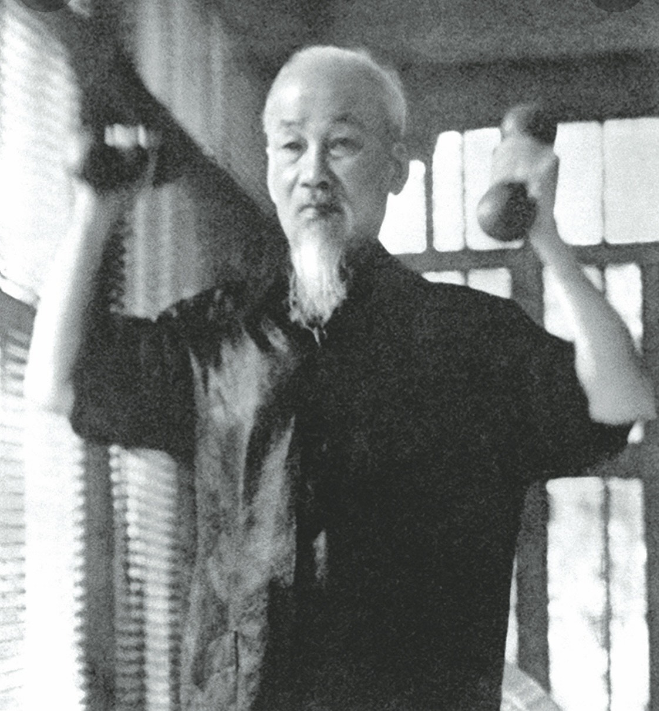
“Giữ gìn dân chủ, xây dựng nước nhà, gây đời sống mới, việc gì cũng cần có sức khoẻ mới làm thành công. Mỗi một người dân yếu ớt tức là cả nước yếu ớt, mỗi một người dân mạnh khoẻ là cả nước mạnh khoẻ. Vậy nên việc rèn luyện thể dục, bồi bổ sức khoẻ là bổn phận của mỗi một người yêu nước”

Slide 18



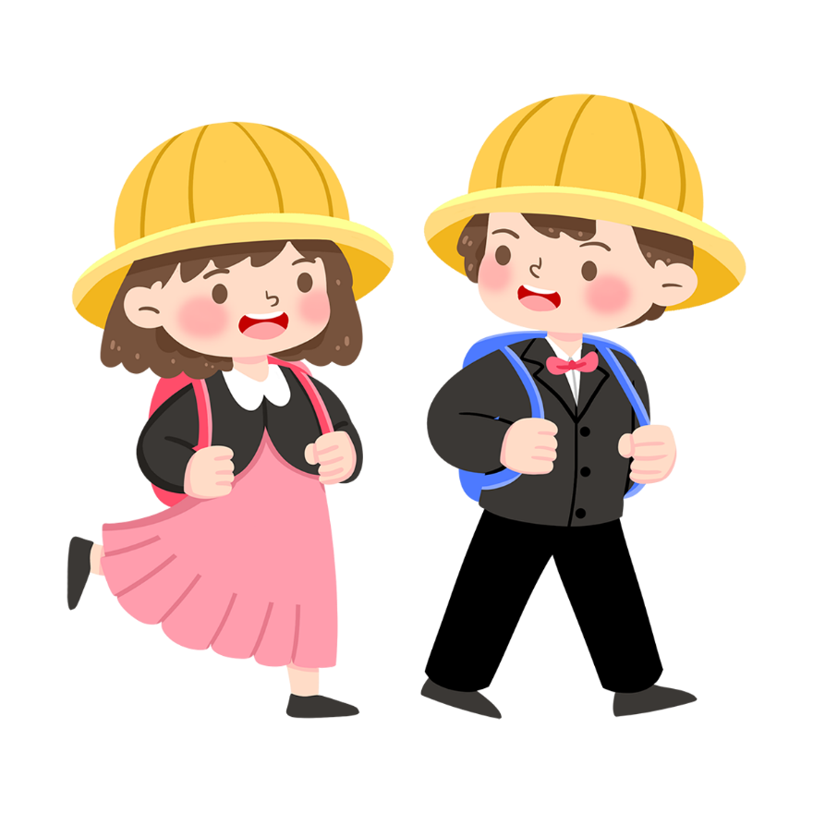

"Mỗi ngày một bài tập – Cuộc sống thêm hạnh phúc!"

Slide 19
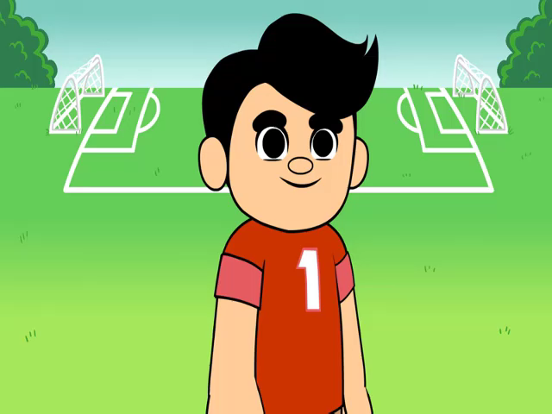

Slide 20


